Slide 1
C语言程序设计 期末复习

Slide 2
C语言的基本概念及语法（P380附录E）
C程序的构成特点
C语言的基本字符集
关键字、特定字、标识符
运算符、分隔符
常量、变量
数据类型（取值范围、相关运算、输入输出、用法）
自定义数据类型：数组、指针、struct、union、enum
起别名：typedef
C语言的语句
输入输出函数（格式控制符）、字符串处理函数、文件输入输出函数
第11章 常见错误分析（ P355~369 ）

Slide 3
C程序的构成特点（1）
C语言程序的结构特点：
一个程序由一个或多个源程序文件组成
一个源程序文件中可以包括三个部分：
预处理指令
全局声明
函数定义
#include <stdio.h>等
在函数之外进行的数据声明
每个函数用来实现一定的功能

Slide 4
C程序的构成特点（2）
在使用C语言库函数时，须用预编译命令“#include”将所需要的“头文件”包括到用户源文件中。
头文件 —— 包含了将用到的库函数的有关信息，扩展名为“.h”。
[例] stdio.h即标准输入输出函数库，包含了与标准I/O库有关的变量定义、宏定义和函数原型（函数首部）等。
调用标准I/O库函数时，文件开头应有如下预编译命令：
#include <stdio.h>
//在系统指定的include目录中找（标准方式）
或 #include ″stdio.h″
//先在用户的当前目录下找，再按标准方式
有些编译器（如TC2）允许在仅使用printf和scanf时，省略#include命令。

Slide 5
C程序的构成特点（3）
2、函数是C程序的主要组成部分
一个C程序是由一个或多个函数组成的
必须包含一个main函数（只能有一个）
每个函数都用来实现一个或几个特定功能
被调用的函数可以是库函数，也可以是自己编制设计的函数

Slide 6
C程序的构成特点（4）
4. 程序总是从main函数开始执行；
5. C程序对计算机的操作由C语句完成；
C程序书写格式是比较自由的
一行内可以写几个语句
一个语句可以分写在多行上
为清晰起见，习惯上每行只写一个语句
6. 数据声明和语句最后必须有分号；
7. C语言本身不提供输入输出语句；
8. 程序应当包含注释，增加可读性。

Slide 7

C程序的构成特点（5）
C语言允许用两种注释方式
//：单行注释
可单独占一行
可出现在一行中其他内容的右侧
/*……*/：块式注释
可包含多行

Slide 8
C语言的基本字符集
构成C语言程序的基本字符包括：
数字字符：0~9
大小写拉丁字母：a~z, A~Z
其他字符：
一些特殊字符，具体有： + - * / = , . _ : ; ? \ " ' ~ | ! # % & ( ) [ ] { } ^ < > （空格）
其他可打印（可显示）的字符，如汉字等自然语言符号（作为字符串的内容）
[注意] C/C++语言是区分大小的语言 ！
（详见P377 附录B）

Slide 9
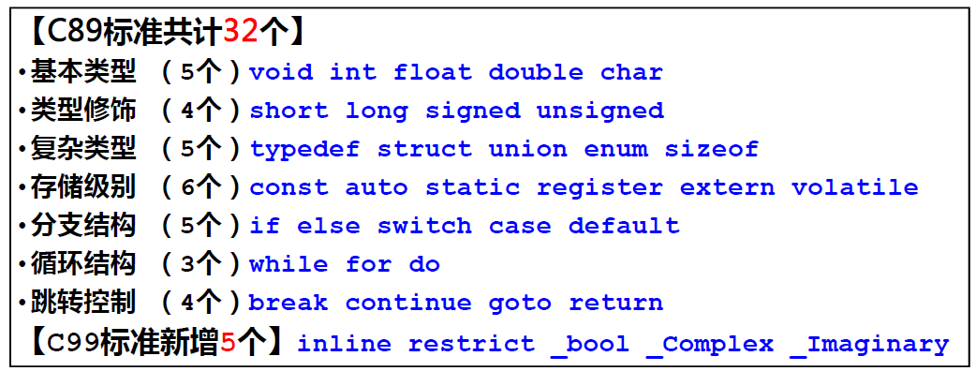
关键字
关键字/保留字 —— C语言程序中有特殊含义的英文单词，主要用于构成语句、定义存储类型和数据类型。
C语言中仅有37个关键字
在程序中不能另作其他用途！
在VS、Codeblocks等IDE中通常显示为深蓝色。

Slide 10
特定字
特定字(预定义标识符)：一些用在C语言的预处理命令和库函数名中的单词
由编译系统规定的，有特定含义。
不是关键字，但习惯上等同看待！
例如：
预处理命令：#define,#include,#ifdef,#endif
库函数：scanf,printf
主函数名：main

Slide 11
标识符
标识符(identifier) —— 在高级语言中，用来对变量、符号常量、函数、数组、数据类型等命名的有效字符序列。
标识符就是一个对象的名字。
C语言规定标识符只能由字母、数字和下划线三种字符组成，且第一个字符必须为字母或下划线。
[例] 合法标识符：day，_1_2，B_3d
非法字符举例：M.D.John，$123，1AB，d e

Slide 12
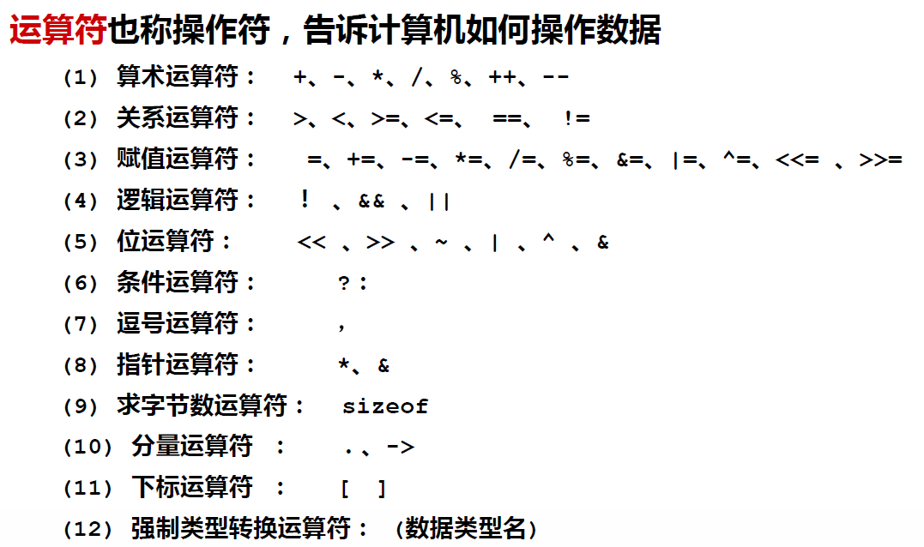
运算符
（共34种，详见P378《附录D》）
目/元——运算时所需运算对象（操作数）的个数。
优先级——表达式中多个不同运算符之间的运算先后顺序。
结合性——表达式中多个相同优先级的运算符之间的运算优先顺序。

Slide 13
各类数值型数据间的混合运算
整型、实型、字符型数据间可混合运算。运算时，系统自动先将不同类型数据转换为同类型，再进行运算：
高 double float
long
低 int char，short
横向向左的箭头表示必定的转换；
纵向箭头表示当运算对象为不同类型时转换的方向
转换将是一步到位的！

Slide 14
分隔符
分隔符：用来界定或分割语句中的语法成分（像文章中的标点符号）
分号; 表示一个语句的结束（预处理命令和{}后面不用加分号）
空格 逗号, 在两个相邻的保留字或标识符之间起分割作用。连续多个空格和单个空格的作用相同， 如int a 和 int a,b
单引号'与双引号" 字符常量与字符串的开始和结束
花括号{} 函数体的开始和结束复合语句的开始和结束
/* */与// 多行注释的开始和结束与单行注释的开始
尖括号< > #include命令中库文件名的开始和结束
圆括号( ) 参数列表或表达式的开始和结束
运算符也能分割单词，如a=3 和a = 3是一样的效果

Slide 15
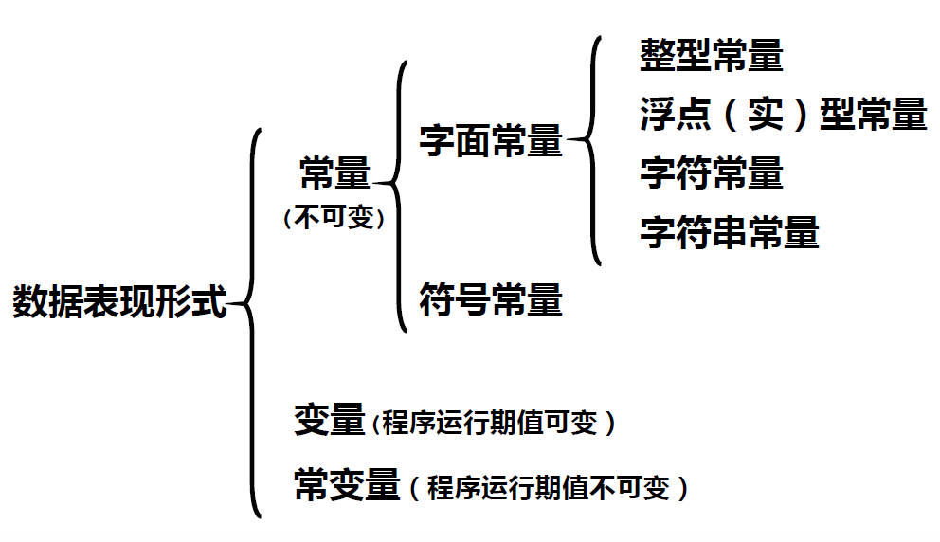
C语言中的常量

Slide 16
不同类型的常量举例
整型常量：如1000，12345，0，-345
实型常量
十进制小数形式：如0.34 -56.79 0.0
十进制指数形式：如12.34e3 (代表12.34×10³)
E或e之前必须有数字，之后必须为整数
字符常量：如’?’
转义字符：如’\n’
字符串常量：如”boy”
符号常量：#define PI 3.1416
常用的ASCII码：
空格—32
0~9—48~57
A~Z—65~90
a~z—97~112
（P40 表3.1）

Slide 17
C语言的数据类型
（P43 图3.4）
基本整型
短整型
长整形
基本类型 整型 双长整型*
字符型
布尔型*
单精度浮点型
浮点型 双精度浮点型
数据类型 复数浮点型
枚举类型（§9）
空类型
指针类型（§8）
数组类型（§6）
派生类型 结构体类型（§9）
共用体类型（§9）
函数类型（§7）
int
short
long
long long
char
_Bool
算 术 类 型
float
double、long double
_Complex
_Imaginary
纯量类型
组合类型
有*的是C99所增加的。

Slide 18
C语句的分类
1）控制语句：完成一定的控制功能（语句执行顺序等）。C中仅有9种控制语句：
if ( ) … else …：条件语句
switch：多分支选择语句
for ( ) …：循环语句
while ( ) …：循环语句
do … while ( )：循环语句
continue：结束本次循环
break：终止执行switch或循环语句
goto：转向语句
return：从函数返回语句
（）中是一个判别条件，“…” 表示内嵌的语句
如：if (x>y) z=x; else x=y;

Slide 19
C语句的分类（2）
2）函数调用语句：由一个函数调用加上一个分号构成。
如： printf("This is a C statement ! ");
3）表达式语句：在一个表达式之后加上一个分号构成。 —— C语言的一个重要特色
☆ 分号是C语句中不可以缺少的一部分，而不是两个语句间的分隔符！
☆ 函数调用语句也属于表达式语句。
如：i=i+1 是表达式，而 i=i+1; 是语句。
如：i++；
如：x+y;

Slide 20
C语句的分类（3）
4）空语句：只有一个分号，它什么都不做。
☆ 可用作流程的转向点，或循环体。
5）复合语句：用{ }把一些语句和声明括起来，又称程序块。
☆ C99允许将声明部分放在复合语句中的任何位置，但习惯上放在语句块开头位置。
☆ 复合语句中最后一个语句中最后的分号不能忽略，但复合语句的 } 之后不需要分号。
☆ 书写格式上，C语言允许一行写多个语句，也允许一个语句拆开写在几行上。

Slide 21
Ch1~6 小练习

Slide 22
1. 阅读下面程序，若使用【10】_____替换程序中的continue语句来改写程序，可保持程序功能不变。 【10】 A) break B) /*空语句*/ C) ++i D) exit(0)
continue 语句用于结束本次循环，即跳过循环体中该语句之后尚未执行的语句，直接进入下一次是否执行循环体的判断。
break语句的用途：
1）在switch语句中使用。
2）使用break语句跳出循环体，只能用于while，do-while或for这三种循环语句。
main() { int i=0; while (++i<10) { if (i == 5) continue; printf ("%d\n", i); } }
1
2
3
4
6
7
8
9
✓

Slide 23
2. 与下面程序等价的是【13】_____。 【13】A) for (n=100; (n%3)&&n<=200; n++) printf("%4d",n); B) for (n=100; (n%3)||n<=200; n++) printf("%4d",n); C) for (n=100; n<=200; n++) if (n%3!=0) printf("%4d",n);
for语句的执行方式
for (n=100; n<=200; n++) { if (n%3 = = 0) continue; printf("%4d",n); }
D) for (n=100; n<=200; n++) { if (n%3) printf("%4d",n); else continue; break; }
仅输出： 100
输出： 100 101 103 104 106 107……
仅输出： 100 101
✓
输出从100到200的每一个数

Slide 24
12. 设有定义：char c; float f; int i; double d;，下列名表达式类型分别为【14】_____。 ① u+1 ② d != f && (i+1) ③ 4.0 * i + c 【14】 A) double, double, double (或float) B) int, double, char C) int, int, double (或float) D) unsigned, unsigned, int
自动类型转换原则
int
double float int
double int char
int
double
✓

Slide 25
Ch7 用函数实现模块化程序设计
怎样定义函数
调用函数
函数声明和函数原型
函数嵌套
递归
数组作为函数参数
局部变量和全局变量
变量的存储方式和生存期
变量的声明和定义
内部函数和外部函数

Slide 26
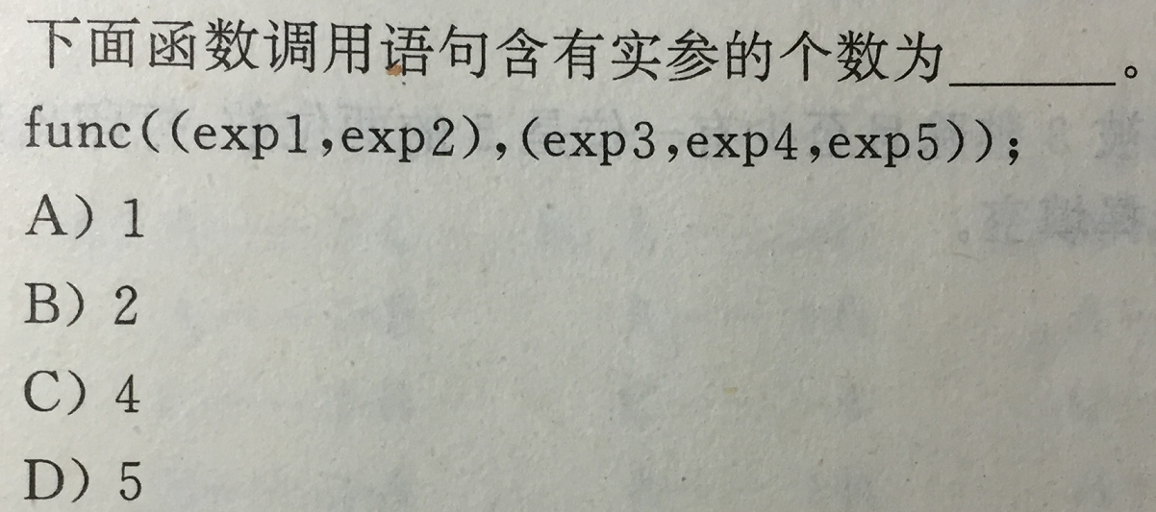
【参考答案】B

Slide 27
1. 下列程序的输出结果为【18】___________________。 #include <stdio.h> int x=5,y=7; void swap() { int z; z=x; x=y; y=z; } main() { int x=3,y=8; swap(); printf("%d,%d\n",x,y); }
3, 8
语句 x全局 y全局 zswap xmain ymain
(1) 5 7 — — —
(5) 5 7 — — —
(6) 5(屏) 7 (屏) — 3 8
(7) 5(屏) 7 (屏) — 3 8
(2) 5 7 — — —
(3) 5 7 ∀ — —
(4) 7 5 5 — —
(7) 7(屏) 5 (屏) — 3 8
(8) 7(屏) 5 (屏) — 3 8
(1)
(2)
(3)
(4)
(5)
(6)
(7)
(8)
# 局部变量、全局变量及其作用域

Slide 28
2. 下列程序的输出结果为【19】___________________。 #include<stdio.h> void add(int x,int y,int z) { z=x+y; x=x*x; y=y*y; printf("(2)x=%d y=%d z=%d\n",x,y,z); } main() { int x=2, y=3, z=0; printf("(1)x=%d y=%d z=%d\n",x,y,z); add(x,y,z); printf("(3)x=%d y=%d z=%d\n",x,y,z); }
(1)x=2 y=3 z=0
(2)x=4 y=9 z=5
(3)x=2 y=3 z=0
(1)
(2)
(3)
(4)
(5)
(6)
(7)
(8)
语句 xmain ymain zmain xadd yadd zadd
(4) — — — — — —
(5~7) 2 3 0 — — —
(1) — — — 2 3 0
(2~3) — — — 4 9 5
(7~8) 2 3 0 — — —

Slide 29
程序输出结果：_______________ #include <stdio.h> main( ) { int a=3, b=2, c=1; { int b=5, c=12; c-=b*2; printf(“a=%d, b=%d, c=%d\n”, a, b, c); a+=c; } printf(“a=%d, b=%d, c=%d\n”, a, b, c); }
【知识点】
变量的作用域：局部变量；
不同作用域中变量名冲突的解决：就近原则；
a=3,b=5,c=2
a=5,b=2,c=1

Slide 30
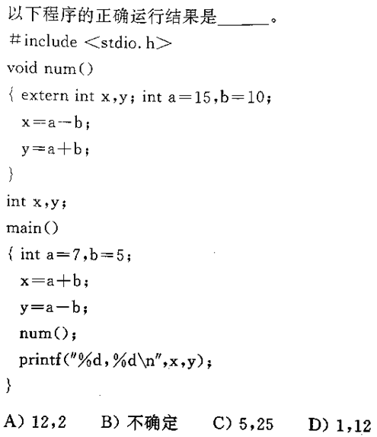
【参考答案】C

Slide 31
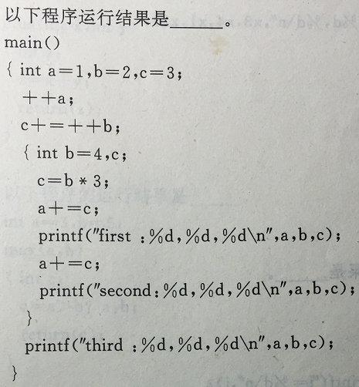
【参考答案】
first :14,4,12
second:26,4,12
third :26,3,6

Slide 32
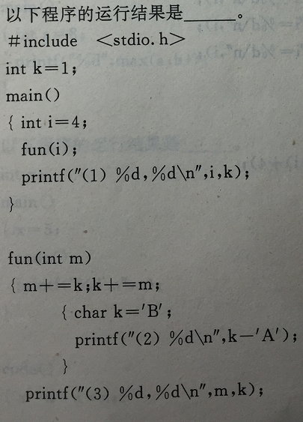
【参考答案】
(2) 1
(3) 5,6
(1) 4,6
}

Slide 33
3. 下列程序的输出结果为【20】___________________。 #include <stdio.h> f ( ) { static c=3; c++; return (c); } main( ) { int i,k; for(i=0;i<2;i++) k = f( ); printf("%d",k); }
5
(1)
(2)
(3)
(4)
(5)
(6)
(7)
(8)
(9)
语句 i k c
(5) — — —
(6) ∀ ∀ —
(7~8) 0 ∀ —
(1) — — —
(2) — — 3
(3~4) — — 4
(8) 0 4 —
(7~8) 1 4 —
(1~2) — — 4
(3~4) — — 5
(8) 1 5 —
(7) 2 5 —
(9) 2 5 —

Slide 34
下面程序段的运行结果是（ ）。
#include<stdio.h>
main()
{ int k=4,m=1,p;
p=func(k,m); printf("%d,",p);
p=func(k,m); printf("%d\n",p);
}
func(int a,int b)
{ static int m=0,i=2;
i+=m+1;
m=i+a+b;
return(m);
}
A) 8,17
B) 8,16
C) 8,20
D) 8,8
【参考答案】A

Slide 35
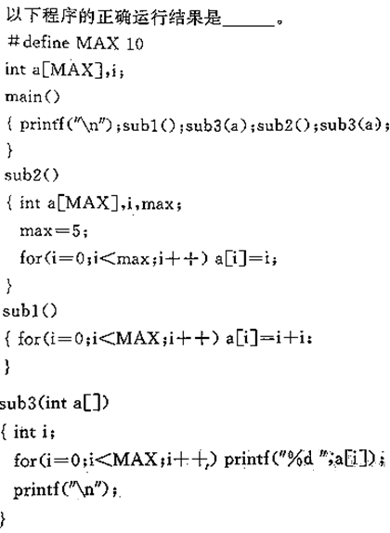
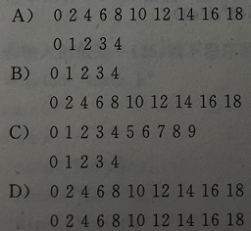
【参考答案】D

Slide 36
递归函数（1395.组合）
问题描述
给1到N，N个数，要你从中选取M个出来，请输出每一种的选取情况（根据序列字典序输出，即两个序列比大小，第一位小的小，若相等第二位小的小，若相等第三位小的小……）。
输入格式
输入一行，包括两个整数N,M。（2<M<N<10）
输出格式
输出若干行，每行表示一个组合方式，按字典序输出。
样例输入
4 3
样例输出
1 2 3
1 2 4
1 3 4
2 3 4

Slide 37
递归法
#include <stdio.h>
void myprint(int n, int m, int k, int a[])
{ int i;
if (k>m)
{ for (i=1;i<=m;i++)
printf("%d ",a[i]);
printf("\n");
}
else
{ for (i=a[k-1]+1;i<n-(m-k)+1;i++)
{ a[k]=i;
myprint(n,m,k+1,a);
}
}
}
int main()
{ int n,m,a[10];
scanf("%d %d",&n,&m);
a[0]=0;
myprint(n,m,1,a);
return 0;
}

Slide 38
Ch8 善于利用指针
指针变量
指针与数组
指针与字符串
动态分配内存与回收
【注意】本学期超过一级的指针不做要求。

Slide 39
把字符串” Ok!”赋值给变量不正确的语句或语句组是（ ）。 A）char a[]=”Ok!”; B）char a[8]={‘O’,’k’,’!’,’\0’}; C）char *p; p=”Ok!”; D）char a[8],*p; strcpy(p,”Ok!”); E）char a[8]; a=”Ok!”;
【知识点】
字符串常量；
字符数组：定义、初始化、数组名；
指针变量；
库函数strcpy( )
✓
✓

Slide 40
若有以下定义: int a[10]={1,2,3,4,5,6,7,8,9,10},*p=a; 则值为3的表达式是 A) p+=2,*(p++) B) p+=2,*++p C) p+=3,*p++ D)p+=2,++*p
【知识点】
指针运算：移动；
一维数组：定义、初始化；
运算符++和*的优先级；
✓

Slide 41
若有说明：double *p,a；则能通过scanf语句正确给输入项读入数据的程序段是 A) *p=&a；scanf("%lf"，p)； B) p=(double *)malloc(8)；scanf("%f",p)； C) p=&a；scanf("%lf",a)； D) p=&a；scanf(“%le”,p)；
【知识点】
指针与变量；
库函数scanf( )：常用的格式控制字符；
库函数malloc( )：动态分配内存，返回值为void型指针，需强制类型转换；
✓
关键字void的三种用法：
说明函数无需参数，如：int getchar(void);
说明函数没有返回值，如：void myprint(char *s);
一种特殊的数据类型，如：void *malloc(size_t size);

Slide 42
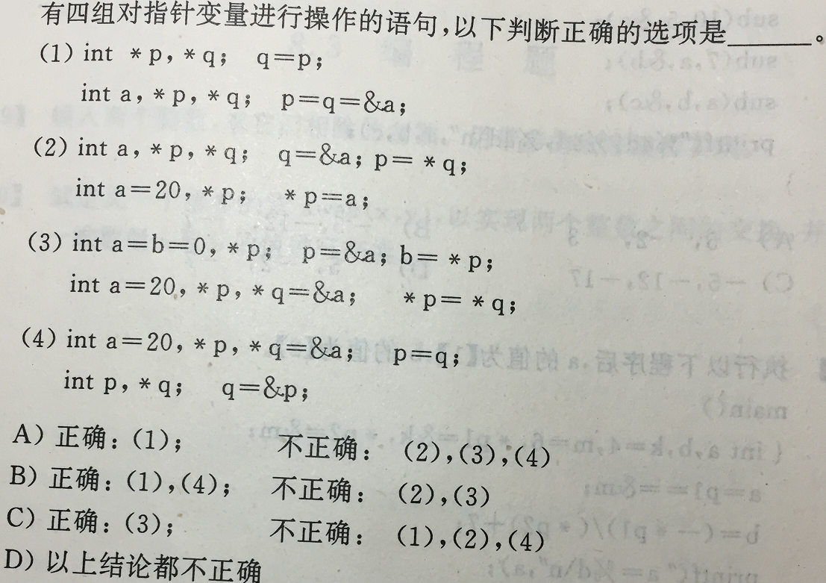
【参考答案】D （只有4是正确的）

Slide 43
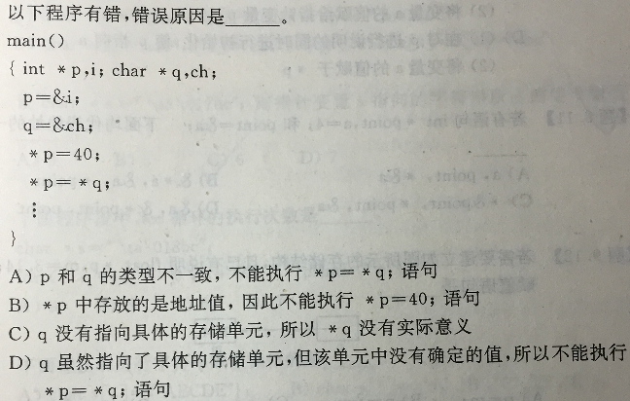
【参考答案】D

Slide 44
下面程序段的运行结果是
char * p="%d,a=%d,b=%d\n";
int a=111,b=10,c;
c=a%b;
p+=3;
printf(p,c,a,b);
A) 1,a=l11,b=10 B) a=1,b=111
C) a=111,b=10 D) 以上结果都不对
【参考答案】B （编译器会有warning）

Slide 45
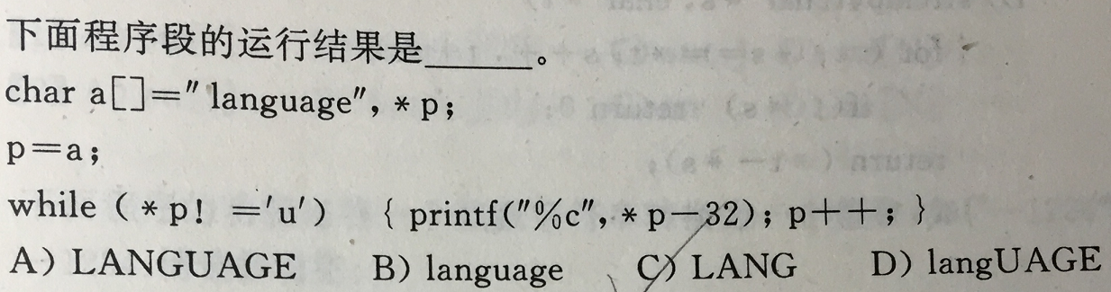
【参考答案】C

Slide 46
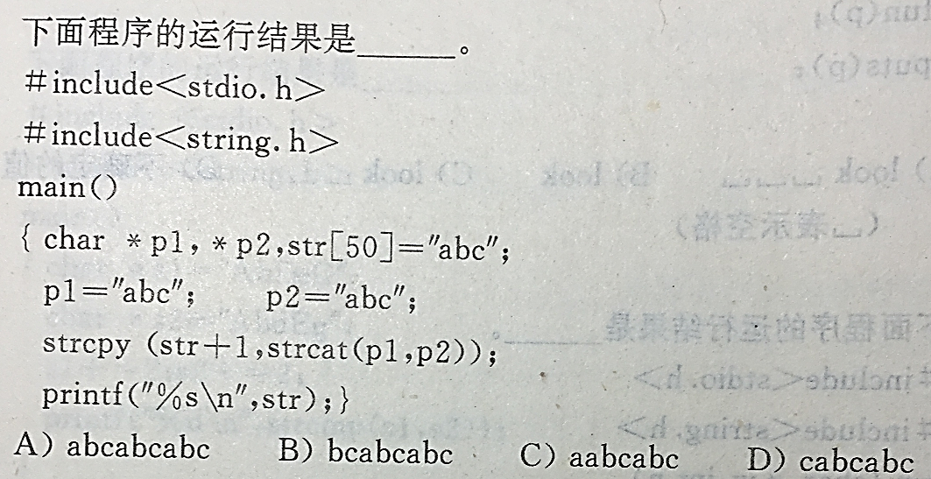
【参考答案】C

Slide 47
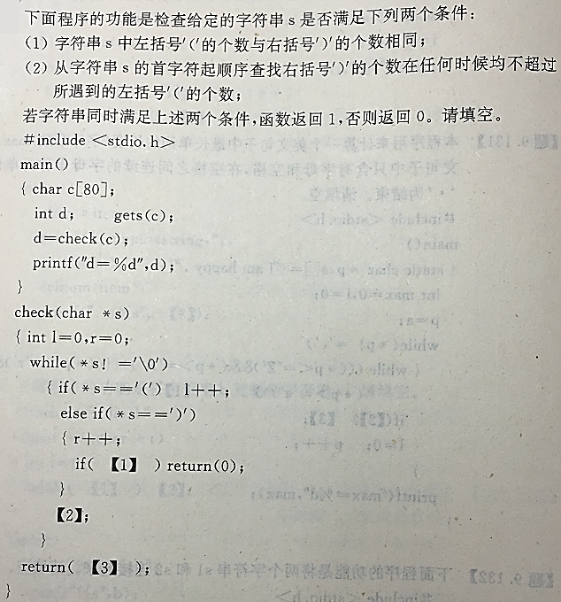
【参考答案】
（1） r>l
（2）s++
（3）l==r

Slide 48
Ch9 用户自己建立数据类型
结构体变量
结构体数组
结构体指针
用指针处理链表
动态单链表的创建、遍历、插入、删除等
共用体
枚举类型
typedef

Slide 49
（1）若程序中有以下的说明和定义：
struct abc
{ int x;
char y;
}
struct abc s1,s2;
则会发生的情况是______。
A) 编译时错
B) 程序将顺序编译、连接、执行
C) 能顺序通过编译、连接、但不能执行
D) 能顺序通过编译、但连接出错
花括号后少了分号。
A

Slide 50
（2）有以下程序段
struct st
{ int x;
int *y;
} *pt;
int a[]={1,2}, b[]={3,4};
struct st c[2]={10,a,20,b};
pt=c;
以下选项中表达式的值为11的是
A) *pt->y B) pt->x
C) ++pt->x D) (pt++)->x
C

Slide 51
（3）下面程序的输出是
main()
{
enum team {my,your=4,his,her=his+10};
printf("%d %d %d %d\n",my,your,his,her);
}
A) 0 1 2 3 B) 0 4 0 10
C) 0 4 5 15 D) 1 4 5 15
C

Slide 52
（4）以下对结构体类型变量td的定义中，错误的是______。
A) typedef struct aa B) struct aa
{ int n; { int n;
float m; float m;
}AA; };
AA td; struct aa td;
C) struct D) struct
{ int n; { int n;
float m; float m;
}aa; }td;
struct aa td;
C

Slide 53
（5）下面程序的输出结果为
struct st
{ int x;
int *y;
} *p;
int dt[4]={10,20,30,40};
struct st aa[4]={ 50,&dt[0],60,&dt[1],70,&dt[2],80,&dt[3] };
main()
{ p=aa;
printf("%d\n", ++p->x );
printf("%d\n", (++p)->x);
printf("%d\n", ++( *p->y));
}
A) 10 B) 50 C) 51 D) 60
20 60 60 70
20 21 21 31
C

Slide 54
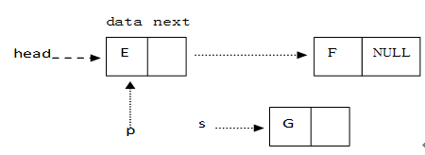
（6）若已建立下面的链表结构，指针p、s分别指向图中所示的结点，则不能将s所指的结点插入到链表末尾的语句组是__________。
A) s->next=NULL; p=p->next; p->next=s;
B) p=p->next; s->next=p->next; p->next=s;
C) p=p->next; s->next=p; p->next=s;
D) p=(*p).next; (*s).next=(*p).next; (*p).next=s;
C

Slide 55
（7）有以下程序：
#include<stdio.h>
union pw
{ int i;
char ch[2];
} a;
main()
{ a.ch[0]=13;
a.ch[1]=1;
printf("%d\n",a.i);
}
程序的输出结果是 。
A) 13 B) 14 C) 208 D) 269
注意： ch[0]在低字节，ch[1]在高字节。
D

Slide 56
（8）以下程序运行后的输出结果是 _______________
struct NODE
{ int k;
struct NODE *link;
};
main()
{ struct NODE m[5],*p=m,*q=m+4;
int i=0;
while(p!=q)
{ p->k=++i; p++;
q->k=i++; q--;
}
q->k=i;
for(i=0;i<5;i++)
printf("%d",m[i].k);
printf("\n");
}
13431

Slide 57
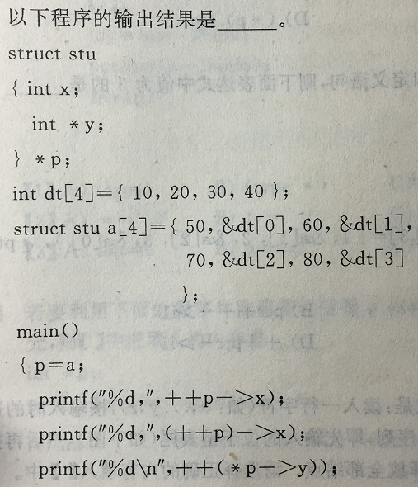
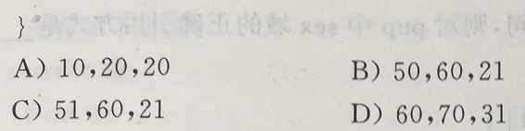
【参考答案】C

Slide 58
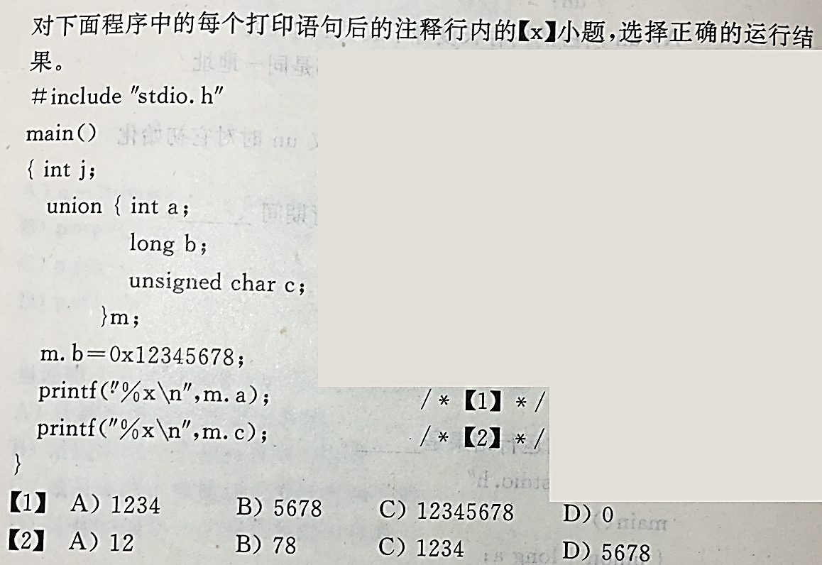
【参考答案】
（1）B
（2）B

Slide 59
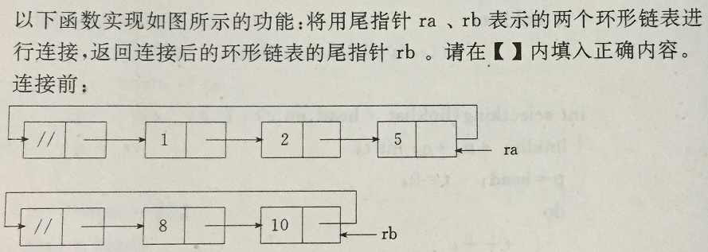
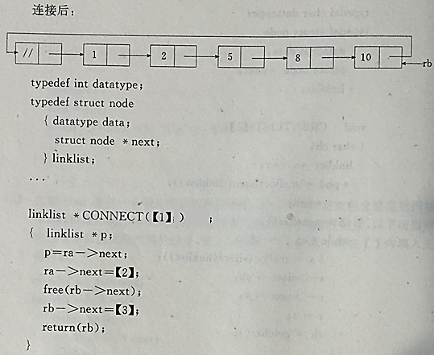
【参考答案】
（1）linklist *ra,*rb
（2）rb->next->next
（3）p

Slide 60
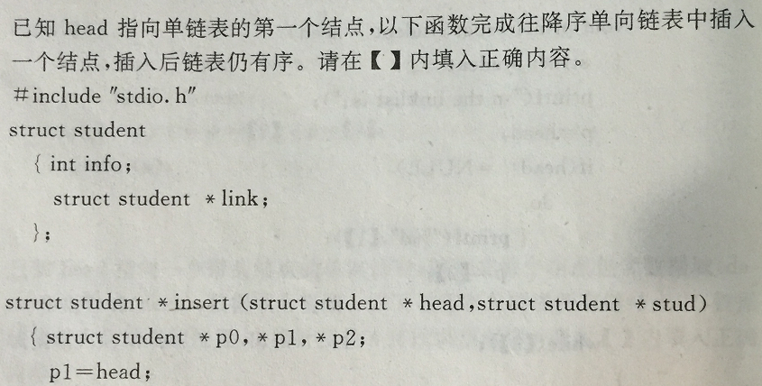
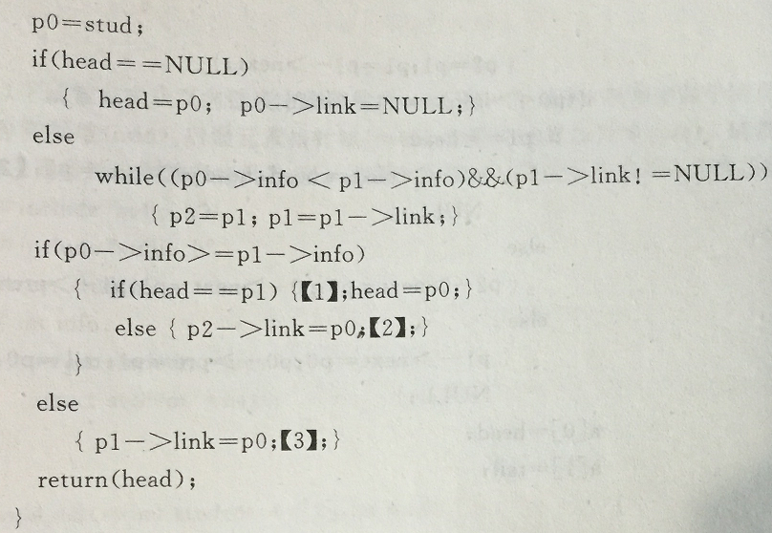
【参考答案】
（1）p0->link=p1
（2）p0->link=p1
（3）p0->link=NULL

Slide 61
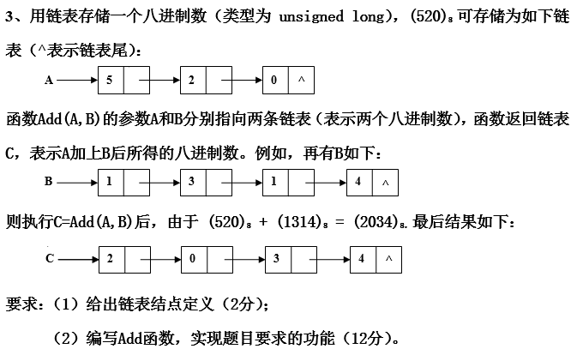
动态链表

Slide 62
struct oct { //链表结点定义
int d;
struct oct *next;
};
unsigned long list2num(struct oct* P)
{
unsigned long num=0;
while (P != NULL) //使用循环遍历链表
{
num = num*8+P->d;
P = P->next;
}
return num;
}

Slide 63
struct oct* num2list(unsigned long num)
{ struct oct* head = NULL;
struct oct* node = NULL;
int i;
while (num != 0) //创建链表
{ i = num % 8;
num /= 8;
node = (struct oct*)malloc(sizeof(struct oct)); //创建结点
node->d = i;
node->next = head;
head = node;
}
return head;
}
struct oct* Add(struct oct* A, struct oct* B)
{
return num2list(list2num(A) + list2num(B));
}

Slide 64
Ch10 对文件的输入输出
C文件基本知识
打开关闭文件
顺序读写文件
随机读写文件
文件读写的出错检测

Slide 65
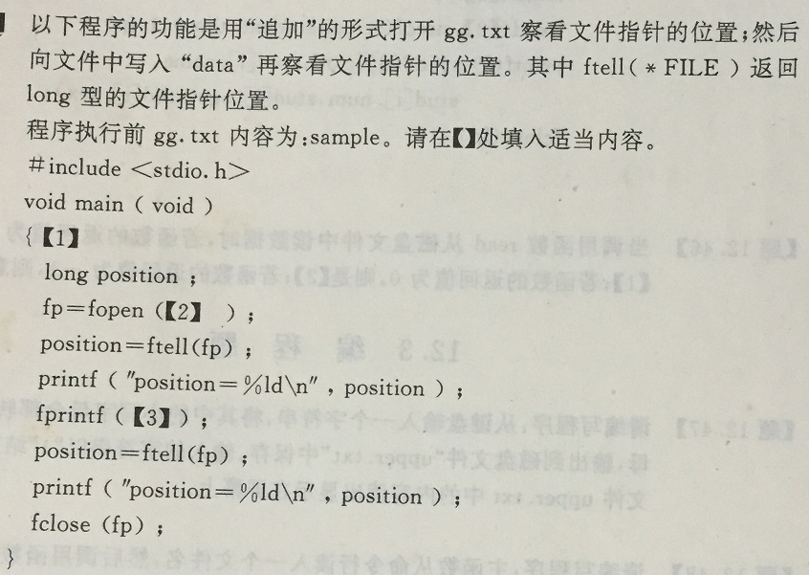
【参考答案】
（1）FILE *fp;
（2）”gg.txt”,”a”
（3）fp, “data”

Slide 66
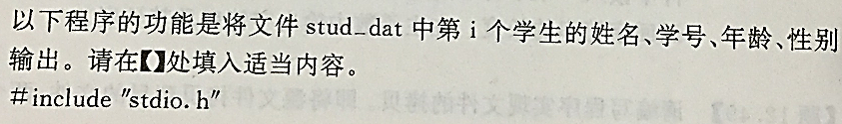
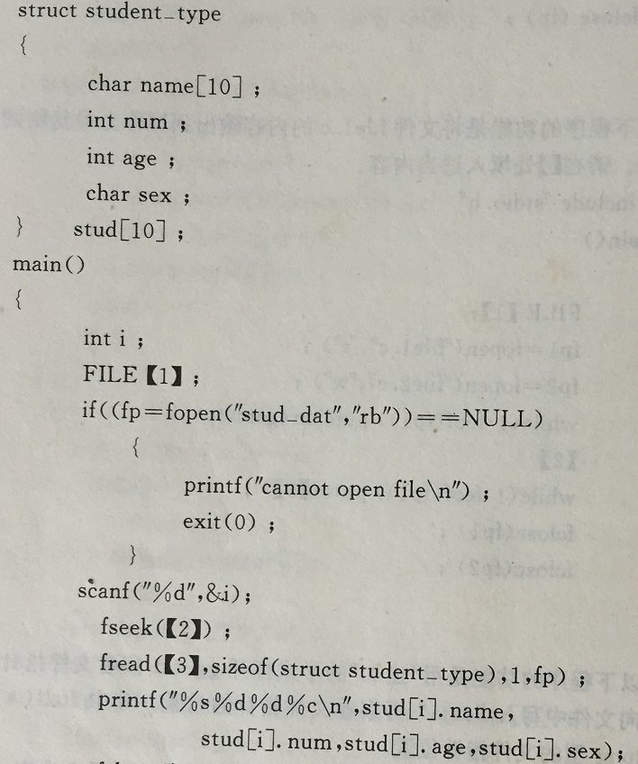

【参考答案】
（1）*fp
（2）fp,(i-1)*sizeof(struct student_type),0
（3）&stud[i-1]

